Slide 3
1
課前引導

Slide 4
課前引導
你曾留意生活周遭景物與人事的變遷嗎？ 這些改變是如何產生的？
家鄉常是人們認同而有歸屬感的地方。在時光流轉下，臺灣先賢洪繻面對家鄉鹿港的變化，會有什麼觀察與感受呢？

Slide 5
2
題 解
解題
1
寫作背景
２
寫作特色
3

Slide 6
提問
解題
乘坐竹、木編成的小筏
補
記述鹿港今昔變化，藉此抒發作者對家鄉頹敗的感慨，以及對日本統治臺灣的批判。

Slide 7
返回
乘桴
除了乘坐小筏以外，尚有兩種引申含意：
隱含大道不行的慨嘆。《論語．公冶長》：「道不行，乘桴浮於海。」
以「沉浮」諧音暗指鹿港盛衰情形。

Slide 8
寫作背景
補
鹿港 位於臺灣西部海岸中點，自清代中葉起，成為與福建泉州對渡的官方港口。商業發達，人煙稠密。
其後因泥沙淤塞航道，逐漸衰微。
有「 一府，二鹿，三艋舺 」之稱。
補

Slide 9
返回
鹿港位於西部海岸中點
台中市
鹿港鎮

Slide 10
返回
一府二鹿三艋舺
描述清領時期臺灣的三個航運重鎮城市。它們是當時對外貿易的出口，也是交通經濟的重要命脈。
一 府：今臺南市中西區與安平區 二 鹿：今彰化縣鹿港鎮 三艋舺：今臺北市萬華區
三艋舺
二鹿
一府

Slide 11
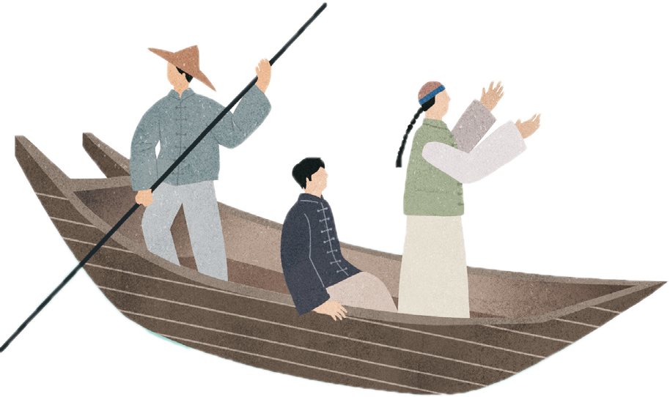
寫作背景
光緒二十一年（1895），臺灣割讓給日本之後，更加蕭條 。作者目睹家鄉地景變遷，藉乘桴遊賞鹿港的見聞，抒寫心中感懷。
補

Slide 12
返回
割日後更加蕭條
當時火車成為交通運輸主力，但鐵路經過彰化而非鹿港，交通重鎮地位轉移。
基隆港、高雄港整建後，鹿港的貿易量日漸 減少，商業機能沒落，人口也隨之外移。

Slide 13
寫作特色
本文以昔盛今衰的對比手法描繪鹿港興衰，鋪敘層次豐富多變，寫景鮮活立體。
全篇流露濃烈的鄉土情懷，批評時政直率無諱。
記敘、抒情與議論兼備。

Slide 14
目次
問題1
返回
根據題解所述，推測「寄鶴齋」三字所指為何？並說明原因。
應該是洪棄生的書齋。古人著作常以自己的書齋為名，本文出自〈寄鶴齋古文集〉，可推知寄鶴齋為作者的書房。

Slide 15
3
作者介紹
簡介：洪繻
1
重要生平事蹟
２
寫作特色與作品
3
您所不知道的洪繻
4

Slide 16
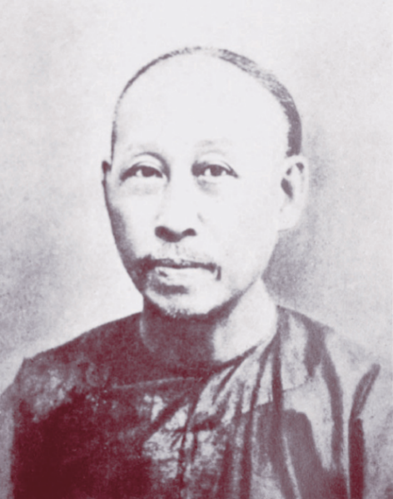
提問
簡介：洪繻
字 號 | 原名攀桂，字月樵，後改名繻， 字棄生
籍 貫 | 彰化
生 | 清穆宗同治五年（1866）
卒 | 日治時期昭和三年（1928）
年 | 63歲
補
補

Slide 17
返回
字號
攀桂 | 本名 | 其義與「折桂」類似，有 求取功名的含意。 顯示洪父望子成龍之心。
月樵 | 字 | 隱含月中樵夫伐桂取得桂枝之意。與其名「攀桂」相互補足
繻， 字棄生 | 日治時 常用名/字 | 反映家國淪亡之苦，具「棄地生民」、「被棄生民」之意

Slide 18
字棄生
借「棄繻生」典故，表達心志
終軍十八歲被選為博士弟子，當他西赴長安途中，於函谷關收到「繻券」通行憑證，他卻將繻券丟擲地上，充滿自信地說道：「大丈夫西遊，終不復傳還。」
棄繻
比喻年少立志，以破釜沉舟的決心求取功名。

Slide 19
返回
字棄生
棄地遺民，不忘祖國之意
洪繻認為清廷割讓臺灣的行為形同「拋棄」，認為自己是「被棄生民」、「棄地生民」，因此改名以明志。
棄生
棄民

Slide 20
重要生平事蹟
年少時
光緒15年
光緒21年
抗日失敗
勤學苦讀，冀望經世濟民

Slide 21
重要生平事蹟
年少時
光緒15年
光緒21年
抗日失敗
考中秀才

Slide 22
重要生平事蹟
年少時
光緒15年
光緒21年
抗日失敗
清廷割臺
改名明志，並參與抗日行動

Slide 23
重要生平事蹟
年少時
光緒15年
光緒21年
抗日失敗
潛心著述，以教授漢學為業堅持以干支紀年
不講日語、不斷辮髮
藉詩文抒發理念、批判時政

Slide 24
寫作特色與作品
割讓前
生活單純閒適，風格趨浮豔
割讓後
經歷世事滄桑，文字沉痛蒼涼

Slide 25
寫作特色與作品
補
兼治文史 ，作品常蘊含對社會民生的悲憫，並具史料價值。
古文：兼擅各體，長於暢論事理。
詩歌：社會寫實詩、諷諭詩最凸出。
補
補
臺灣重要古典文學作家

Slide 26
返回
古文
其古文作品類型甚多，策論、說解、墓誌銘、序跋等皆有，尤擅議論，如〈鄭成功論〉。
他也寫了許多與日本殖民有關的文章，或表達對日本殘暴政策的厭惡，或為物價上漲、民生困苦而發出沉痛的呼喊。

Slide 27
返回
詩歌
洪繻為臺灣古典詩大家，風格高雅，各體兼擅，以社會寫實詩、諷諭詩為大宗，內容通常與時事有關，有「臺灣詩史」之稱。
晚年遊歷中國大陸後，詩歌另開新境，融合山水、諷諭、詠史。

Slide 28
返回
兼治文史
洪繻雖對時運多有不平之感，但他在日人統治之下仍勇於撰寫中國歷史相關詩文，並以古文寫作史論，如：〈機器局〉討論自強運動，〈彰化興利除弊對〉論述政治、經濟與社會 情形。此外，也有不少歷史專著。

Slide 29
寫作特色與作品
著有《寄鶴齋古文集》、《寄鶴齋詩集》、《瀛海偕亡記 》等書，今人編有《洪棄生先生全集》。
補

Slide 30
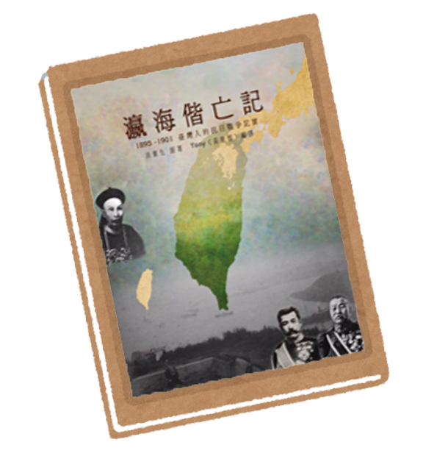
返回
瀛海偕亡記
內容描述臺灣民主國之成立、日軍登陸、抗日失敗、日人屠殺臺灣人等歷史事件，歌頌臺灣抗日英雄，批判日本侵略。
本書為避筆禍，曾更名為《臺灣戰紀》，作者亦改署「洪棄父」。

Slide 31
您所不知道的洪繻
日本統治時，要求文人剪辮，但洪棄生視其辮為抗日精神的代表，始終不願剪去。日本警察為了要剪掉他的辮子，甚至派員埋伏，每天觀察他的出門路線，終於抓到人剪掉了辮子。
洪棄生悲痛之餘，以剪辮為題材創作許多作品，也從此披頭散髮度日，貫徹他不合作的精神。

Slide 32
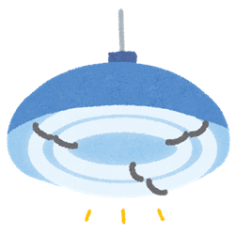
您所不知道的洪繻
洪繻反對一切與日本人有關的事物，他誤以為電燈是日本殖民後才有的設備，因此直到去世都拒絕裝設電燈。
（實際上劉銘傳時期即設置過電燈）

Slide 33
目次
問題2
問題3
返回
臺灣割讓給日本，洪棄生以哪些行動表達他的抗議？
（至少舉出三項）
改名為棄生、參與抗日活動、堅持以干支紀年、不講日語、不斷髮、以詩文批判時政……。

Slide 34
目次
問題2
問題3
返回
若與唐代詩人相較，洪棄生的詩歌風格與何人較接近？
（至少舉出兩位）
杜甫、白居易。

Slide 35
4
課文探究
樓閣萬家，街衢對峙，……
1
昔之盛，固余所不見，……
２
余往年攜友乘桴游於海濱，……
3

Slide 36
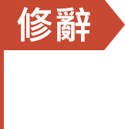
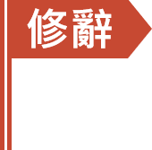
課本P.156~P.157
段旨
段析
提問
閱讀檢測
第一段
樓閣萬家，街衢 對峙，有亭翼然，亙 二、三里。直如弦，平如砥 ，暑行不汗身，雨行不濡 履。一水通津，出海之涘 ，
辨
ˊ
ˋ
ㄑㄩ
ㄍㄣ
相對而立
延續不斷
明喻
辨
辨
ˇ
ㄉ一
行走
渡口
ˊ
ˋ
ㄖㄨ
ㄙ
昔日鹿港航道暢行無阻，直通海洋

Slide 37
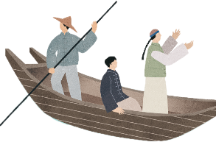
目次
〈第一段〉字辨：衢
返回
形 | 音 | 義 | 例
衢 | ㄑㄩˊ | 四通八達的大路 | 通衢。
衕 | ㄊㄨㄥˊ | 小巷道 | 衚衕。
銜 | ㄒㄧㄢˊ | 職稱 | 頭銜。
 |  | 控制馬匹的用具 | 轡銜。
衙 | 一ㄚˊ | 辦公之處 | 衙門。
街 | ㄐㄧㄝ | 泛指馬路 | 街道。

Slide 38
目次
〈第一段〉字辨：砥
返回
形 | 音 | 例
砥 | ㄉ一ˇ | 砥礪。
柢 | ㄉ一ˇ | 根深柢固。
抵 | ㄉ一ˇ | 抵達。
邸 | ㄉ一ˇ | 府邸。
祗 | ㄓ | 祗請尊安。
祇 | ㄑ一ˊ | 神祇。

Slide 39
目次
〈第一段〉義辨：行
目次
音 | 義 | 例
ㄒㄧㄥˊ | 行走 | 暑行不汗身，雨行不濡履。
ㄒㄧㄥˊ | 流通、流動 | 且因是而阻水不行。
ㄏㄤˊ | 排行 | 邑有王生，行七，故家子。 （蒲松齡〈勞山道士〉）

Slide 40
目次
〈第一段〉義辨：行
返回
目次
音 | 義 | 例
ㄏㄤˊ | 軍隊的行列，亦泛指人或物排成的行列 | 必能使行陣和睦，優劣得所。 （諸葛亮〈出師表〉）

Slide 41
返回
樓閣萬家，街衢對峙，有亭翼然，亙二、三里。直如弦，平如砥，暑行不汗身，雨行不濡履
描繪昔日鹿港人口眾多、街道平坦綿遠的繁華景象。「暑行不汗身，雨行不濡履」意指鹿港夏天高溫多雨，街道商家多將屋簷延伸，覆蔽道路。因此商販、居民行走其間不受日晒雨淋

Slide 42
返回
有亭翼然
亭子簷角翹起，像鳥展翅的樣子。在此形容鹿港不見天街屋簷角翹起的景觀。〈醉翁亭記〉有「有亭翼然臨於泉上者」句。

Slide 43
返回
樓閣萬家，街衢對峙，有亭翼然，亙二、三里。直如弦，平如砥，暑行不汗身，雨行不濡履。……萬瓦如甃，長隄如隍，無懋遷，無利涉，望之黯然可傷者，今之鹿港也。
映襯

Slide 44
課本P.157
段旨
段析
提問
閱讀檢測
第一段
受日、月引力以及與地球互動形成的離心作用，地表海水發生週期性升降的現象
估帆葉葉，潮汐下上，去來如龍，貨舶相望，而店前可以驅車，店後可以繫榜 者，昔之鹿港也。
借代（船）
昔日鹿港商業發達的景象
辨
貨船
辨
ˋ
ㄅㄥ
清代鹿港有「前為街，後為河」的空間規畫，房屋正面市街以利開店做生意，房屋後方就是河港，可供船隻靠岸卸貨

Slide 45
目次
〈第一段〉義辨：去
目次
詞 | 義 | 例
去 | 往、到 | 去來如龍，貨舶相望。
 | 距離 | 去之五里，涸為鹽場。 其海口去閩南之泉州，僅隔一海峽而遙。 王果去牆數步，奔而入。 （蒲松齡〈勞山道士〉）

Slide 46
目次
〈第一段〉義辨：去
返回
目次
詞 | 義 | 例
去 | 離開 | 1.余時為桃花所戀，竟不忍去湖上。 （袁宏道〈晚遊六橋待月記〉） 2.去者處士第幾？住何處？ （杜光庭〈虬髯客傳〉）
 | 捨棄、 罷黜 | 如有不由此者，在埶者去，眾以為殃。（《禮記．大同與小康》）

Slide 47
目次
〈第一段〉音辨：榜
返回
目次
音 | 義 | 例
ㄅㄤˇ | 張貼在公共場所的通告 | 榜文。
 | 揭示錄取名單的公告 | 榜單。
ㄅㄥˋ | 船 | 繫榜。
 | 船槳 | 吳地之榜。
 | 鞭打、擊打 | 榜笞。
 | 使船前進 | 榜舟。

Slide 48
課本P.157
段旨
段析
提問
閱讀檢測
第一段
人煙猶是，而蕭條矣；邑里猶是，而泬 寥 矣。海天蒼蒼、海水茫茫，去之五里，涸 為鹽場。萬瓦如甃 ，長隄如隍 ，
泛指有人居住的地方
依然
如此
ㄒㄩㄝ
ㄌ一ㄠ
ˋ
ˊ
借代（人家，有人住的地方）
辨
然而、只是
對比前文「樓閣萬家」，寫鹿港漸趨冷清空曠
辨
ˊ
ㄏㄜ
海
明喻
辨
ˋ
ㄏㄨㄤ
ㄓㄡ
ˊ
製鹽的場所。通常都在海灘上，用海水製鹽

Slide 49
目次
〈第一段〉義辨：猶
目次
詞 | 義 | 例
猶 | 依然、依舊 | 人煙猶是，而蕭條矣。 邑里猶是，而泬寥矣。 則割臺後之飛甍鱗次數百家燬於丙申兵火者，今猶瓦礫成丘，荒涼慘目也。
 | 如同、好比 | 故黌序之士相望於道，而春秋試之貢於京師、注名仕籍者，歲有其人，非猶夫以學校聚奴隸者也。

Slide 50
目次
〈第一段〉義辨：猶
返回
目次
詞 | 義 | 例
猶 | 還、尚 | 然是時之竹筏，猶千百數也。 是時新鹽田未興築、舊鹽田猶未竣工。
 | 尚且 | 猶幸市況凋零，為當道所不齒。 古之聖人，其出人也遠矣，猶且從師而問焉。（韓愈〈師說〉）
 | 遲疑不決 | 猶豫不定。

Slide 51
目次
〈第一段〉義辨：為
目次
詞 | 義 | 例
為 | 成為、 變成 | 去之五里，涸為鹽場。 向時估帆所出入者，時已淤為沙灘。 驚顧之間，已復為箸。 （蒲松齡〈勞山道士〉）

Slide 52
目次
〈第一段〉義辨：為
返回
目次
詞 | 義 | 例
為 | 被 | 而其未至於斯之衰也，尚為余少時所目睹。 向時估帆所出入者，時已淤為沙灘，為居民鋤作菜圃矣。 猶幸市況凋零，為當道所不齒。
為 | 當作、 作為 | 乃至臺灣土產之輸於閩、粵者，亦靡不以鹿港為中樞。 破裂闤闠，驅逐人家以為通衢也。

Slide 53
目次
〈第一段〉字辨：甃
形 | 音 | 義 | 例
甃 | ㄓㄡˋ | 井壁 | 萬瓦如甃。
愀 | ㄑ一ㄠˇ | 容色改變的樣子 | 愀然。
鍬 | ㄑ一ㄠ | 挖土器具 | 圓鍬。

Slide 54
目次
〈第一段〉字辨：甃
返回
形 | 音 | 義 | 例
啾 | ㄐㄧㄡ | 鳥鳴聲 | 啁啾。
揪 | ㄐㄧㄡ | 抓住 | 揪住。
萩 | ㄑ一ㄡ | 蒿類植物

Slide 55
返回
海天蒼蒼、海水茫茫，去之五里，涸為鹽場。萬瓦如甃，長隄如隍
對比前文「一水通津，出海之涘」，描寫今日鹿港因航道淤塞，航行之便漸失，改以晒鹽為業的景象

Slide 56
課本P.157
段旨
段析
提問
閱讀檢測
第一段
無懋 遷，無利涉，望之黯然可傷者，今之鹿港也。
心神沮喪的樣子
辨
ˋ
ㄇㄠ
對比前文「貨舶相望」，寫今日鹿港貿易凋零、經濟萎縮

Slide 57
目次
〈第一段〉義辨：懋
返回
目次
詞 | 義 | 例
懋 | 勤勉地 | 懋遷。
 | 勸勉 | 懋勸。
 | 盛大的 | 懋勛。
 | 美麗 | 嗚呼懋哉。
 | 通「貿」，交易、買賣 | 懋易。

Slide 58
目次
〈第一段〉段旨
返回
描繪鹿港昔日興盛、現今衰微的景象。

Slide 59
目次
〈第一段〉段析
返回
本段描寫鹿港清領時期的興盛、日治時期的衰微。融合敘事、寫景與抒情，以萬家樓閣對比蕭條邑里，如龍貨舶反襯空曠鹽場，繁盛貿易對照冷清街道，呈現地景變化之鉅。

Slide 60
目次
問題4
問題5
問題6【閱讀檢測】
返回
作者從哪些層面描寫鹿港昔日的繁盛？
人口興盛：樓閣萬家。
街道通達：街衢平坦筆直長遠。
航道暢行：河水直通海岸，航行暢通無阻。
商業鼎盛：貨船往來不絕。

Slide 61
目次
問題4
問題5
問題6【閱讀檢測】
返回
作者從哪些層面描寫鹿港的凋零？
人煙凋零：商家人口銳減。
河道乾涸：河道淤塞嚴重，開闢為鹽田。
經濟蕭條：商船不再往返，貿易衰微。

Slide 62
目次
問題4
問題5
問題6【閱讀檢測】
第一段中，作者以哪些事例說明鹿港今昔之變？這些變化透露出什麼訊息？
 | 昔盛（清領） | 今衰（日治）
街道 | 樓閣萬家 街衢對峙，有亭翼然，亙二、三里，直如弦、平如砥，暑行不汗身、雨行不濡履 | 1.人煙猶是，而蕭條矣 2.邑里猶是，而泬寥矣
 | 變化：繁華熱鬧→冷清空曠

Slide 63
目次
問題4
問題5
問題6【閱讀檢測】
第一段中，作者以哪些事例說明鹿港今昔之變？這些變化透露出什麼訊息？
 | 昔盛（清領） | 今衰（日治）
地理 | 一水通津，出海之涘 | 海天蒼蒼、海水茫茫，去之五里，涸為鹽場
 | 變化：航道暢行無阻，直通海洋→航道淤塞，港口無法直通海洋，航行之便漸失，改以晒鹽為業

Slide 64
目次
問題4
問題5
問題6【閱讀檢測】
返回
第一段中，作者以哪些事例說明鹿港今昔之變？這些變化透露出什麼訊息？
 | 昔盛（清領） | 今衰（日治）
貿易 | 估帆葉葉，潮汐下上，去來如龍，貨舶相望 | 無懋遷、無利涉
 | 變化：商業發達→貿易凋零、經濟萎縮

Slide 65
課本P.158
段旨
段析
提問
閱讀檢測
第二段
昔之盛，固余所不見，而其未至於斯之衰也，尚為余少時所目睹。蓋鹿港扼南北之中，其海口去閩南之泉州，僅隔一海峽而遙。
固然、雖然
辨
被
辨
距離
說明鹿港的地理位置優越

Slide 66
目次
〈第二段〉義辨：固
返回
目次
詞 | 義 | 例
固 | 固然、雖然 | 昔之盛，固余所不見。
 | 堅決地 | 日本官吏固云欲以阜鹿民。
 | 本來 | 若夫銀鉤鐵畫，固屬難窺。（張李德和〈畫菊自序〉）
 | 必定、一定 | 他人見問，固不言。 （杜光庭〈虬髯客傳〉）

Slide 67
目次
〈第二段〉字辨：扼
返回
形 | 音 | 義 | 例
扼 | ㄜˋ | 捉、握 | 扼腕。
 |  | 據守、控制 | 扼守。
厄 | ㄜˋ | 困窘的 | 厄運。
呃 | ㄜˋ | 形容雞叫的聲音 | 呃喔。
軛 | ㄜˋ | 車衡兩端扼住牛、馬等頸背上的曲木 | 車軛。

Slide 68
返回
昔之盛，固余所不見，而其未至於斯之衰也，尚為余少時所目睹
作者以親身聞見談述鹿港的興衰變化：
時期 | 情況 | 作者經歷
昔之盛 | 首段所述盛況 | 未曾看見，但有聽聞
漸衰 | 泥沙淤積時期 | 少時目睹
今日之衰 | 首段所寫衰頹景象 | 親身經歷

Slide 69
課本P.158
段旨
段析
提問
閱讀檢測
第二段
閩南、浙、粵之貨，每由鹿港運輸而入，而臺北、臺南所需之貨，恆由鹿港輸出。乃至臺灣土產之輸於閩、粵者，亦靡 不以鹿港為中樞。
在一事務系統中起主導作用的重要關鍵。此指鹿港為水運的轉運樞紐、貨物出入集散地
ˇ
ㄇ一
無
當作、作為

Slide 70
返回
閩南、浙、粵之貨，每由鹿港運輸而入，而臺北、臺南所需之貨，恆由鹿港輸出。乃至臺灣土產之輸於閩、粵者，亦靡不以鹿港為中樞
鹿港是臺灣與中國大陸貿易進出口中樞。華貨由鹿港進口，再運輸到臺北、臺南。臺灣出產的貨物，集中鹿港再出口到中國大陸

Slide 71
課本P.158~P.159
段旨
段析
提問
閱讀檢測
第二段
地理位置優越，貿易興盛，致使物資豐盈，而文教也隨之興盛
蓋藏既富，弦誦興焉，故黌 序之士相望於道，而春秋試之貢於京師、注名仕籍者，歲有其人，非猶夫以學校聚奴隸者也。
映襯
ㄏㄨㄥ
ˊ
人文文教興盛的景象
如同

Slide 72
返回
以學校聚奴隸者也
光緒二十二年（一八九六），日人設立「日語傳習所」，教導臺灣人講日本語，一八九八年七月更頒布臺灣公學校令，確立「國語普及」的教育政策，以公學校做為推廣日語的主要機關，學生結業後可擔任基層官員或翻譯。作者批評此舉乃為聚集供日人使役的奴才。

Slide 73
課本P.159
段旨
段析
提問
閱讀檢測
第二段
而是時鹿港通海之水已淺可涉矣，海艟 之來，止泊於沖西，內津之所謂「鹿港飛帆」者，已不概見矣。綑載之往來，皆以竹筏運赴大艑 矣。
指作者年少時
借代（船）
ㄊㄨㄥ
ˊ
辨
停息
借代（貨物）
ㄅㄧㄢ
ˋ
辨

Slide 74
目次
〈第二段〉字辨：艟
返回
形 | 音 | 例
艟 | ㄊㄨㄥˊ | 海艟、艨艟。
瞳 | ㄊㄨㄥˊ | 瞳孔。
潼 | ㄊㄨㄥˊ | 潼關。
橦 | ㄊㄨㄥˊ | 橦樹。
幢 | ㄔㄨㄤˊ | 燈影幢幢。
憧 | ㄔㄨㄥ | 憧憬。

Slide 75
目次
〈第二段〉字辨：艑
形 | 音 | 例
艑 | ㄅㄧㄢˋ | 艑船。
遍 | ㄅㄧㄢˋ | 遍體鱗傷。
扁 | ㄅㄧㄢˇ | 扁平。
篇 | ㄆㄧㄢ | 篇章。

Slide 76
目次
〈第二段〉字辨：艑
返回
形 | 音 | 例
翩 | ㄆㄧㄢ | 風度翩翩。
偏 | ㄆㄧㄢ | 偏心。
蝙 | ㄅㄧㄢ | 蝙蝠。

Slide 77
返回
是時鹿港通海之水已淺可涉矣，海艟之來，止泊於沖西，內津之所謂「鹿港飛帆」者，已不概見矣。綑載之往來，皆以竹筏運赴大艑矣
鹿港港口不斷淤積，海水變淺，大船無法進出，只能改以竹筏運輸貨物，昔日盛況不再。「是時鹿港通海之水已淺可涉」說明鹿港海水淤積變淺，可以徒步渡水。道光年間，鹿港港灣已逐漸淤塞，咸豐元年，大型船隻已無法進入

Slide 78
返回
而是時鹿港通海之水已淺可涉矣……衣食於其中者，尚數百家也
追述示現

Slide 79
課本P.159~P.160
段旨
段析
提問
閱讀檢測
第二段
然是時之竹筏，猶千百數也，衣食於其中者，尚數百家也。迄於今版圖既易，海關之吏猛於虎豹，華貨之不來者有之矣。
還、尚
錯綜（抽換詞面）
雖不如之前繁華，但尚未荒涼衰敗，呼應前文「而其未至於斯之衰也」
引用
舊時設置於沿海地區以管制出入的關口

Slide 80
返回
猛於虎豹
比老虎、豹子更凶猛。化用《禮記．檀弓》下：「小子識之，苛政猛於虎也。」於，比，置於形容詞之後，表示比較。

Slide 81
返回
華貨
來自中國的貨物。華，指華夏，原指黃河流域中下游的部落。後泛指古代中國的中原地區，華夏之外的地域被視為蠻夷。

Slide 82
課本P.160
段旨
段析
提問
閱讀檢測
第二段
洎 乎火車之路全通，外貨之來由南北而入，不復由鹿港而出矣。重以關稅之苛、關吏之酷，牟 販之夫多至破家，而閩貨之不能由南北來者，
ˋ
ㄐㄧ
加上
ˊ
ㄇㄡ

Slide 83
課本P.160
段旨
段析
提問
閱讀檢測
第二段
亦復不敢由鹿港來也。鹽田之築，肇 自近年。日本官吏固云欲以阜鹿民也，而其究竟，則實民間之輸巨貲 以供官府之收厚利而已。
ˋ
ㄓㄠ
映襯
辨
日本官府興建鹽田其實是為了吸取民間資金，圖利自己，謀求巨大利益
ㄗ

Slide 84
返回
迄於今版圖既易，海關之吏猛於虎豹，華貨之不來者有之矣。洎乎火車之路全通，外貨之來由南北而入，不復由鹿港而出矣。重以關稅之苛、關吏之酷，牟販之夫多至破家，而閩貨之不能由南北來者，亦復不敢由鹿港來也。鹽田之築，肇自近年
日治之後，鹿港更加衰微的四個原因：官員凶猛、關稅嚴苛、火車通車（鐵路未經鹿港）、開闢鹽田

Slide 85
目次
〈第二段〉義辨：究竟
返回
目次
詞 | 義 | 例
究竟 | 真相、結果 | 問個究竟。
 | 推求明白 | 究竟天地之理。
 | 完畢、結束 | 語未究竟，又一人發言。
 | 到底 | 事情究竟如何了。

Slide 86
課本P.160~P.161
段旨
段析
提問
閱讀檢測
第二段
且因是而阻水不行，山潦 之來，鹿港人家半入洪浸，屋廬之日就頹毀、人民之日即離散，有由然矣。
辨
辨
ˋ
ㄌㄠ
因為、由於
流通、流動
錯綜（抽換詞面）
漸漸。下文「日即」義同
鹽田興築使鹿港淹水，大水毀壞房屋，民不聊生，百姓流離失所。呼應首段「人煙猶是，而蕭條矣；邑里猶是，而泬寥矣」
來由、原因

Slide 87
目次
〈第二段〉義辨：因
返回
目次
詞 | 義 | 例
因 | 因為、由於 | 且因是而阻水不行。
 | 乘、趁 | 余因停機教子之餘。 （張李德和〈畫菊自序〉）
 | 憑藉 | 因人之力而敝之，不仁。 （左傳〈燭之武退秦師〉）
 | 通過、經由 | 因文靜見之可也。 （杜光庭〈虬髯客傳〉）

Slide 88
目次
〈第二段〉音辨：潦
返回
目次
音 | 義 | 例
ㄌㄠˋ | 通「澇」，雨多成災 | 山潦。
ㄌ一ㄠˊ | 不得志 | 潦倒。
 | 粗率、不仔細 | 潦草。
ㄌㄠˇ | 雨下很大的樣子 | 大雨潦降。

Slide 89
目次
〈第二段〉段旨
返回
敘鹿港逐漸沒落的過程與原因。

Slide 90
目次
〈第二段〉段析
返回
本段以時間的推移為線索。逐一敘述「少時」的鹿港漸衰、版圖改易後的日趨衰落、興築鹽田後的每況愈下。

Slide 91
目次
問題7
問題8
問題9【閱讀檢測】
問題10【閱讀檢測】
返回
作者言少時所目睹的鹿港「未至於斯之衰」，請說明那個時期的情況。
仍有竹筏千百艘，綑載貨品到海岸大船，進行商業貿易往來。
仍有數百家的商家、人口，依賴商業貿易往來，維持生計。

Slide 92
目次
問題7
問題8
問題9【閱讀檢測】
問題10【閱讀檢測】
返回
作者為何痛斥日治時期的教育是「以學校聚奴隸」？
日人設立「日語傳習所」教導臺灣人講日本語，又以公學校作為推廣日語的主要機關，學生結業後可擔任基層官員或翻譯。作者批評此舉乃為聚集供日人使役的奴才，並不是真正為臺灣培育人才。

Slide 93
目次
問題7
問題8
問題9【閱讀檢測】
問題10【閱讀檢測】
根據第二段所述，鹿港興盛的原因為何？請分就地理、人文的客觀狀況，以及其影響的結果分別說明。

Slide 94
目次
問題7
問題8
問題9【閱讀檢測】
問題10【閱讀檢測】
作者分析鹿港興盛的原因有二：
原因 | 客觀狀況 | 影響的結果
地理位置優越 | 鹿港扼南北之中，其海口去閩南之泉州，僅隔一海峽而遙 | 閩南、浙、粵之貨，每由鹿港運輸而入。 臺北、臺南所需之貨，恆由鹿港輸出。 臺灣土產之輸於閩、粵者，亦靡不以鹿港為中樞。

Slide 95
目次
問題7
問題8
問題9【閱讀檢測】
問題10【閱讀檢測】
作者分析鹿港興盛的原因有二：
原因 | 客觀狀況 | 影響的結果
地理位置優越 | 鹿港扼南北之中，其海口去閩南之泉州，僅隔一海峽而遙 | 說明：鹿港挾地利之便，發展為臺灣重要的商港。貨物進出量大，不但對外輸出臺灣土產，也是島內貨物運輸的集散地，繁盛的貿易因此活絡當地經濟發展。
蓋藏既富

Slide 96
目次
問題7
問題8
問題9【閱讀檢測】
問題10【閱讀檢測】
返回
蓋藏既富
人文文教興盛 | 弦誦興焉 | 黌序之士相望於道。 春秋試之貢於京師、注名仕籍者，歲有其人。 說明： 因為物資豐盈，文教隨之興盛，鹿港人文薈萃，學子表現優異。 文教興盛，既是物資豐藏的結果，也是鹿港更加興茂的原因之一。

Slide 97
目次
問題7
問題8
問題9【閱讀檢測】
問題10【閱讀檢測】
根據第二段所述，鹿港衰敗的原因有哪些？導致什麼結果？請分類說明。

Slide 98
目次
問題7
問題8
問題9【閱讀檢測】
問題10【閱讀檢測】
作者分析鹿港衰敗的原因有四：
原因 | 作者提出的理由 | 結果
港口淤塞 | 是時鹿港通海之水已淺可涉 | 海艟之來，止泊於沖西。 昔之所謂「鹿港飛帆」者，已不概見。 綑載之往來，皆以竹筏運赴大艑。 說明：鹿港港口不斷淤積，海水變淺，大船無法進出，只能改以竹筏運輸貨物。

Slide 99
目次
問題7
問題8
問題9【閱讀檢測】
問題10【閱讀檢測】
原因 | 作者提出的理由 | 結果
官員 凶猛 | 迄於今版圖既 易，海關之吏猛於虎豹 | 華貨之不來者有之。 牟販之夫多至破家。 閩貨之不能由南北來者，亦復不敢由鹿港來。 說明：日治之後施政錯誤，海關官員凶猛，加上嚴苛的關稅，華貨無利可圖，因而不再輸入，鹿港貿易停擺，經濟衰退，百姓破產。
關稅 嚴苛

Slide 100
目次
問題7
問題8
問題9【閱讀檢測】
問題10【閱讀檢測】
原因 | 作者提出的理由 | 結果
火車 通車 |  | 外貨之來由南北而入，不復由鹿港而出。 說明：隨著縱貫鐵路通車，臺灣南北經濟重心轉移，因鐵路未經過鹿港，外貨不再由此轉口，逐漸失去經濟貿易轉運中樞的地位。

Slide 101
目次
問題7
問題8
問題9【閱讀檢測】
問題10【閱讀檢測】
返回
原因 | 作者提出的理由 | 結果
興築鹽田 | 鹽田之築，肇自近年。日本官吏固云欲以阜鹿民 | 民間之輸巨貲以供官府之收厚利。 阻水不行，山潦之來，鹿港人家半入洪浸。 屋廬之日就頹毀、人民之日即離散。 說明：官員利用興建鹽田斂財，吸取民間資金，鹽田並沒有使鹿港人民富足，反而破壞水土保持。讓鹿港淹水，大水毀壞房屋，民不聊生，百姓流離失所。

Slide 102
課本P.161
段旨
段析
提問
閱讀檢測
第三段
余往年攜友乘桴游於海濱，是時新鹽田未興築、舊鹽田猶未竣 工，余亦無心至於隄下。
回憶數年前乘桴所見所感
還、尚
辨
ㄐㄩㄣ
ˋ
此時鹿港已因官員凶猛、關稅嚴苛、火車通車（鐵路未經鹿港）等因素，沒落蕭條，隄下又正在修築鹽田，作者更加慨嘆萬千，故無心至於隄下

Slide 103
目次
〈第三段〉字辨：竣
形 | 音 | 例
竣 | ㄐㄩㄣˋ | 竣工。
浚 | ㄐㄩㄣˋ | 疏浚泉源。
峻 | ㄐㄩㄣˋ | 險峻。
俊 | ㄐㄩㄣˋ | 英俊。

Slide 104
目次
〈第三段〉字辨：竣
返回
形 | 音 | 例
駿 | ㄐㄩㄣˋ | 駿馬。
唆 | ㄙㄨㄛ | 教唆。
梭 | ㄙㄨㄛ | 歲月如梭。
逡 | ㄑㄩㄣ | 逡巡。

Slide 105
課本P.161~P.162
段旨
段析
提問
閱讀檢測
第三段
臨海徘徊，海水浮天如笠，一白萬里如銀，滉 漾 碧綠如琉璃。夕陽欲下，月鉤初上，水鳥不飛，篙工撐棹，向新溝迤 邐 而行，
視覺摹寫
明喻
ㄏㄨㄤ
ˇ
此處用來形容天空的形狀如同斗笠
對偶
ˋ
ㄧㄤ
辨
ˊ
ˇ
一
ㄌ一
面對、朝著

Slide 106
目次
〈第三段〉義辨：向
返回
目次
詞 | 義 | 例
向 | 面對、朝著 | 向新溝迤邐而行。
 |  | 又北向，不能得日。 （歸有光〈項脊軒志〉）
 | 從前、先前 | 向時估帆所出入者。
 |  | 尋向所誌，遂迷不復得路。 （陶淵明〈桃花源記〉）

Slide 107
返回
琉璃
一種來自西域的青色寶石，有玻璃質的表面，與金銀、玉翠、陶瓷、青銅並列為中國五大名器

Slide 108
課本P.162~P.163
段旨
段析
提問
閱讀檢測
第三段
則密邇 鹿港之舊津。向時估帆所出入者，時已淤為沙灘，為居民鋤作菜圃矣。沿新溝而南至於大橋頭，則已挈 鹿港之首尾而全觀之矣。
映襯
ˇ
ㄦ
從前
成為
被
ㄑ一ㄝ
ˋ
提、舉

Slide 109
返回
臨海徘徊，海水浮天如笠，一白萬里如銀，滉漾碧綠如琉璃。夕陽欲下，月鉤初上，水鳥不飛，篙工撐棹，向新溝迤邐而行，則密邇鹿港之舊津。向時估帆所出入者，時已淤為沙灘，為居民鋤作菜圃矣
海天依舊碧綠，鹿港卻不復往昔。舊津乾涸為沙灘，闢為菜園

Slide 110
課本P.163
段旨
段析
提問
閱讀檢測
第三段
望街尾一隅而至安平鎮，則割臺後之飛甍 鱗次數百家燬 於丙申兵火者，今猶瓦礫成丘，荒涼慘目也。
辨
ˊ
ㄇㄥ
借代（戰爭）
依然
ㄏㄨㄟ
ˇ
市區屋舍遭戰火焚燬，日本政府卻無所作為，只知以重稅、鹽田剝削人民

Slide 111
目次
〈第三段〉字辨：甍
返回
形 | 音 | 例
甍 | ㄇㄥˊ | 飛甍。
夢 | ㄇㄥˋ | 白日夢。
懵 | ㄇㄥˊ | 懵懂。
瞢 | ㄇㄥˊ | 目光瞢然。

Slide 112
返回
割臺後之飛甍鱗次數百家燬於丙申兵火者，今猶瓦礫成丘，荒涼慘目也。猶幸市況凋零，為當道所不齒，不至於市區改正，破裂闤闠，驅逐人家以為通衢也。然而再經數年，則不可知之矣
層遞

Slide 113
課本P.163
段旨
段析
提問
閱讀檢測
第三段
猶幸市況凋零，為當道所不齒，不至於市區改正，破裂闤 闠 ，驅逐人家以為通衢也。然而再經數年，則不可知之矣。
被
借代（日本政府）
以反話慶幸市況凋零，表達對市區改正政策的不滿
辨
ㄏㄨㄢ
ㄏㄨㄟ
ˊ
ˋ
當作、作為
四通八達的道路
借代（市場）

Slide 114
目次
〈第三段〉字辨：闤
形 | 音 | 例
闤 | ㄏㄨㄢˊ | 闤闠。
闠 | ㄏㄨㄟˋ | 心。
闊 | ㄎㄨㄛˋ | 寬闊。
闋 | ㄑㄩㄝˋ | 一闋詞。
闕 | ㄑㄩㄝˋ | 宮闕。

Slide 115
目次
〈第三段〉字辨：闤
返回
形 | 音 | 例
闌 | ㄌㄢˊ | 夜闌人靜。
閫 | ㄎㄨㄣˇ | 閫範（婦女的德行）。
閨 | ㄍㄨㄟ | 閨房。
閂 | ㄕㄨㄢ | 門閂。
閡 | ㄏㄜˊ | 隔閡。

Slide 116
課本P.163
段旨
段析
提問
閱讀檢測
第三段
滄桑時之可怖心，類如此也。游興已終，舍桴而步。遠近燈火明滅，屈指盛時所號萬家邑者，今裁三千家而已，可勝慨哉！
即「遊興」。遊玩的興致
通「捨」
對鹿港此刻的衰敗感到傷慟，也對鹿港難以掌握的未來感到無奈
映襯
盡、窮盡

Slide 117
目次
〈第三段〉段旨
返回
回憶往年乘桴遊覽所見所感。

Slide 118
目次
〈第三段〉段析
返回
以乘桴遊覽的動線為主軸，藉著空間移動引領視野轉換，依次敘寫在海濱、新溝、大橋頭、安平鎮所見所感，並抒發對鹿港前景的憂慮、不確定感。

Slide 119
目次
問題11【閱讀檢測】
問題15
第三段中，作者所記述的乘桴路線、所見情形為何？請統整說明。
時間：往年、傍晚。
路線：乘桴游於海濱→臨海徘徊→向新溝迤邐而行→沿新溝而南至於大橋頭→望街尾一隅而至安平鎮。

Slide 120
目次
問題11【閱讀檢測】
問題15
第三段中，作者所記述的乘桴路線、所見情形為何？請統整說明。
 | 所見之事物 | 所思所感
海濱 | 鹽田、海水、夕陽、月亮、水鳥、篙工 | 以反話慶幸市況凋零，表達對市區改正的不滿。 對鹿港此刻的衰敗感到傷慟。 對鹿港難以掌握的未來感到無奈。
新溝 | 菜圃

Slide 121
目次
問題11【閱讀檢測】
問題15
第三段中，作者所記述的乘桴路線、所見情形為何？請統整說明。
 | 所見之事物 | 所思所感
新溝、大橋頭 | 鹿港首尾全景 | 以反話慶幸市況凋零，表達對市區改正的不滿。 對鹿港此刻的衰敗感到傷慟。 對鹿港難以掌握的未來感到無奈。
安平鎮 | 戰火焚燬的房舍

Slide 122
目次
問題11【閱讀檢測】
問題15
返回
第三段中，作者所記述的乘桴路線、所見情形為何？請統整說明。
 | 所見之事物 | 所思所感
舍桴而步 | 燈火明滅、萬家樓閣 僅剩三千家 | 人口銳減，深感痛心。 面對家鄉衰落卻無能為力，充滿心酸與不捨。

Slide 123
目次
問題11【閱讀檢測】
問題15
臺灣四面環海，海洋對於島民具有重要意義。珍惜海洋，讓它永遠婆娑美麗，在日常生活中我們可以做怎樣的努力？
【參考答案】
留意吃食：停止購買已經被過度捕撈、瀕危的魚類，如大目鮪、黃鰭鮪和長鰭鮪等。
減少使用塑膠製品：它們流入海洋，會危害海中生物。

Slide 124
目次
問題11【閱讀檢測】
問題15
臺灣四面環海，海洋對於島民具有重要意義。珍惜海洋，讓它永遠婆娑美麗，在日常生活中我們可以做怎樣的努力？
節能減碳：過多的二氧化碳，會令海水酸性增加，改變全球海洋的化學成分，更使海洋生態系統面臨崩潰。
家庭用水要謹慎：不論居家離海邊有多遠，家庭廢水最終都會送到大海。改用天然方法洗滌、清潔，可以減少汙染海洋。

Slide 125
目次
問題11【閱讀檢測】
問題15
返回
臺灣四面環海，海洋對於島民具有重要意義。珍惜海洋，讓它永遠婆娑美麗，在日常生活中我們可以做怎樣的努力？
加入淨灘行列：去海邊玩耍，除了不扔垃圾。還可以加入淨灘活動，更積極維護海洋的乾淨。
旅行不忘保護海洋：旅行時，可選擇注重海洋保護的目的地。避免購買珊瑚、玳瑁做成的飾品，以及鯊魚或任何瀕危海洋生物製成的紀念品。

Slide 126
5
問題與討論
1
2
3

Slide 127
目次
問題1
問題2
問題3
對於鹿港景況的今昔變化，作者如何描寫？其心情為何？請依時間順序具體舉例分析說明。
鹿港市況變化 | 作者心情
人煙猶是，而蕭條矣；邑里猶是，而泬寥矣。 | 望之黯然可傷。
余往年攜友乘桴游於海濱，是時新鹽田未興築、舊鹽田猶未竣工。 | 余亦無心至於隄下。臨海徘徊。

Slide 128
目次
問題1
問題2
問題3
鹿港市況變化 | 作者心情
望街尾一隅而至安平鎮，則割臺後之飛甍鱗次數百家燬於丙申兵 火者，今猶瓦礫成丘。 | 荒涼慘目。 猶幸市況凋零，為當道所不齒。
然而再經數年，則不可知之矣。 | 滄桑時之可怖心，類如此也。
屈指盛時所號萬家邑者，今裁三 千家而已。 | 可勝慨哉。

Slide 129
目次
問題1
問題2
問題3
從上表可知，鹿港市況從清領時期繁榮的「樓閣萬家，街衢對峙，有亭翼然」，改變為日治時期蕭索的「人煙猶是，而蕭條矣；邑里猶是，而泬寥矣」對照鹿港昔日是「貿易中樞」的無限風光，此刻舉目所見蕭條之景，作者心中對家鄉衰敗的不捨與傷心更加深刻。

Slide 130
目次
問題1
問題2
問題3
作者將鹿港的衰微歸咎於日本殖民統治不當，你是否認同這個說法？為什麼？

Slide 131
目次
問題1
問題2
問題3
【參考答案】
認同。作者的證據與論點能自圓其說，不但立場堅定，還提出明確的事實證據，證明鹿港確實在日治時期走向沒落，故可將鹿港衰微的責任歸咎於殖民政府不當施政：縱貫鐵路沒有經過鹿港，使鹿港原有的通商貿易中樞地位不復存在，造成經濟蕭條。殖民地官員不是真心愛護百姓，加上貪官汙吏假興建鹽田之名，行謀取民間暴利之實，使鹿港民不聊生，發展遲滯。

Slide 132
目次
問題1
問題2
問題3
不認同。作者的國族意識強烈，認同清代統治正當性，這樣的民族意識讓他忽視鹿港淤積的問題在清代便已出現，而河港淤積往往是港口城市走向沒落的根本原因。濁水溪氾濫、臺灣西海岸的地形使泥沙堆積，鹿港因此淤塞，這是客觀地理環境變遷的結果，不能將責任盡數歸咎於日本殖民統治。

Slide 133
目次
問題1
問題2
問題3
你所居住城鄉的現今地景樣貌，跟你小時候有什麼不
同？你喜歡這種改變嗎？為什麼？
【參考答案】
我所居住的地方，在我小時候還是一片田野，有青草地，也有池塘。如今的柏油路曾是田間阡陌小路，以前有火車鐵軌經過的地方比較繁榮發達，如今成為公車站。都市化以後，水泥樓房與現代大廈逐漸林立，目前只剩下池塘還在原處，但面積已縮小許多。

Slide 134
目次
問題1
問題2
問題3
我喜歡這種改變：現代化後，家鄉交通非常方便，出門有公車、捷運，柏油路比泥土地更加平坦，易於行走。此外，地下水系統修建後，遇大雨不易淹水，也無須水肥車定期抽走汙水，整體環境更加整潔。
我不喜歡這種改變：幼時常見的蝴蝶、蚱蜢、青蛙等動物如今幾乎不曾見到，童年的快樂只存在回憶之中。儘管都市化後生活更便利，但空氣汙染、噪音等負面影響也隨之而來，生活品質反而下降。

Slide 135
6
課後補充
鹿港輕旅行

Slide 136
鹿港輕旅行
或許你沒有去過鹿港，但你可以用網路，透過其他人的眼，來看看鹿港這個人文薈萃的鄉鎮。鹿港古蹟繁多，正是因為其背後曾繁盛一時的歷史，所遺留下來的影響。
一起來一趟鹿港的輕旅行吧！

Slide 137
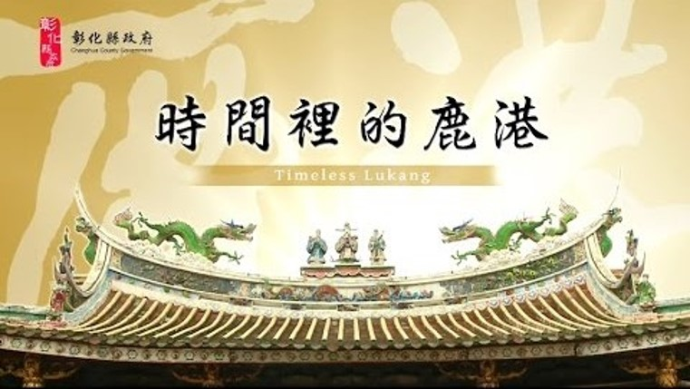
時間裡的鹿港
介紹鹿港文化景點，並清楚呈現閩南式建築、日據時期建築的風貌，可以窺見鹿港曾經盛極一時的風貌，也可以讓未去過鹿港的學生有基本認識。
Notes:
本片僅5分鐘，推薦全部觀賞
引用網址：https://youtu.be/XLj5sxBHmgM

Slide 138
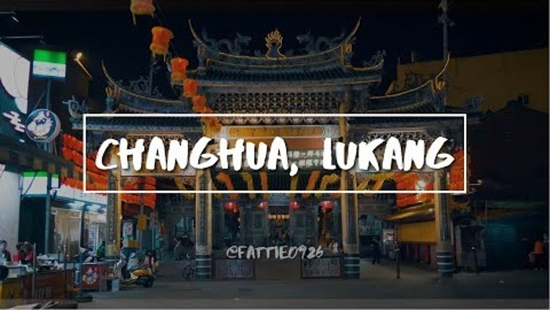
彰化人的信仰中心
媽祖廟成為鹿港的信仰中心，與其港口歷史有密切相關，此片細拍媽祖廟，可看見當時建築工匠的用心。

